Slide 1
ESCUELA NORMAL SUPERIOR VILLAHERMOSA RENDICION DE CUENTAS 2018 Circular 018 Sedtolima
Áreas de Gestión: Académica y de la Comunidad
Dependencia: Coordinación
Funcionario: Alexander Triana Garzón
Marzo 23 de 2018.

Slide 2
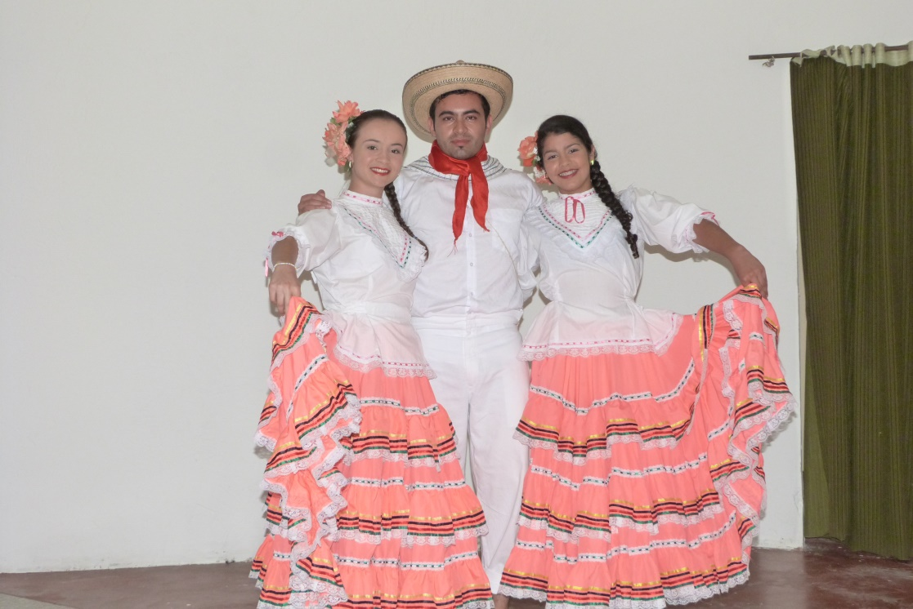
ESCUELA NORMAL SUPERIOR VILLAHERMOSA RENDICION DE CUENTAS 2018 Circular 018 Sedtolima
GESTION ACADEMICA Y DE LA COMUNIDAD
Atención permanente de padres y acudientes.
Manejo de Casos Disciplinarios
Comité de convivencia.
( Atención de situaciones especiales).
Izadas de Banderas. (dos por mes).
Trabajo con directores de grupo.
Atención a Docentes y estudiantes.
Simulacro prueba ICFES (julio15 y agosto 3).

Slide 3
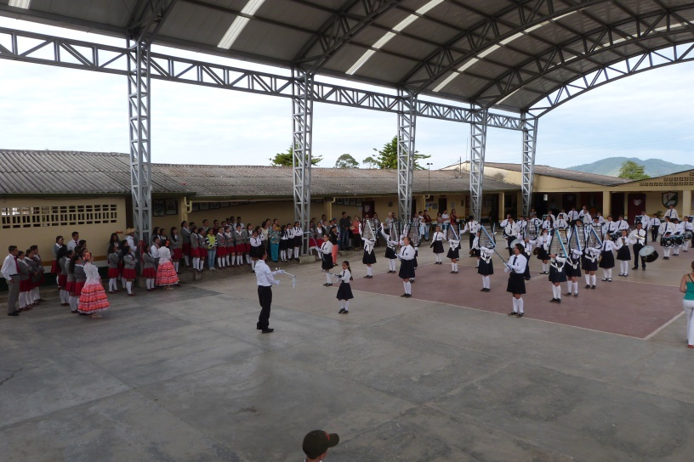
ESCUELA NORMAL SUPERIOR VILLAHERMOSA RENDICION DE CUENTAS 2018 Circular 018 Sedtolima
Socialización de los proyectos de investigación Grado 13 (Agosto 7).
Proceso de rendición de cuentas primer semestre 2017 (Agosto 10).
Ceremonia de graduación Normalistas Superiores 13b (Agosto 25).
Talleres Prevención SPA, grados sextos, PolNal. (Varios encuentros).
Taller Liderazgo. 8°s y 9°s Contraloría Dptal (varios encuentros).
Aplicación de diferentes talleres de investigación Grado 13 (Varios espacios).

Slide 4
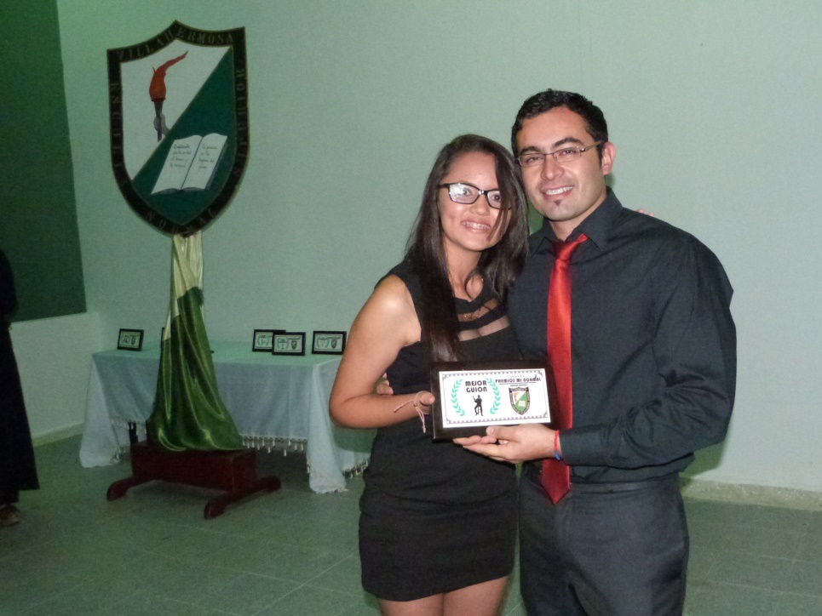
ESCUELA NORMAL SUPERIOR VILLAHERMOSA RENDICION DE CUENTAS 2018 Circular 018 Sedtolima
Celebración del día de los derechos humanos (septiembre 22).
Aplicación de Talleres sobre Salud mental (granja integral Lérida) grados 9°S,10° y 11°S. Varios encuentros.
Encuentros de Dirección de grado (dos por mes).
Participación activa en los comités de Convivencia, Académico y de Gestión. (encuentros cuando se requirió).

Slide 5
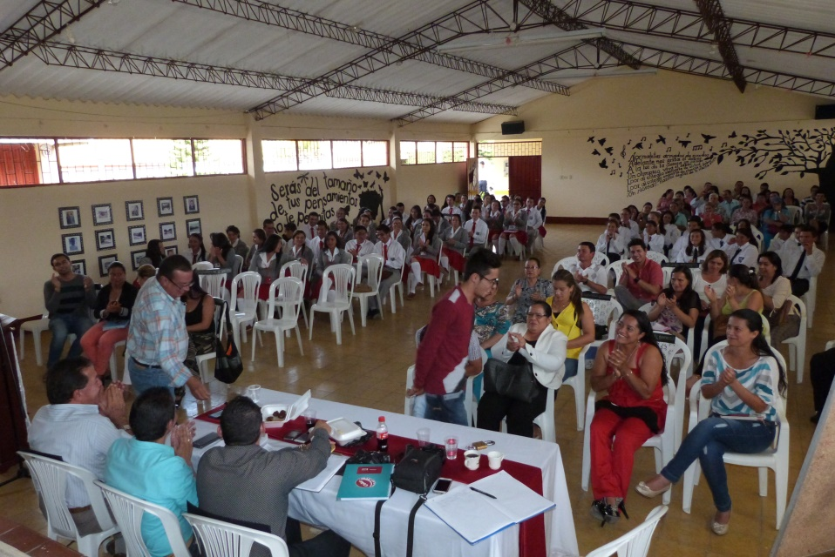
ESCUELA NORMAL SUPERIOR VILLAHERMOSA RENDICION DE CUENTAS 2018 Circular 018 Sedtolima
GESTION ACADEMICA Y DE LA COMUNIDAD
Adicionalmente se hace un encuentro periódico de los diferentes grupos con sus directores de grado, con el fin de socializar talleres que incentiven sus valores morales (cada 15 días)

Slide 6
ESCUELA NORMAL SUPERIOR VILLAHERMOSA RENDICION DE CUENTAS 2018 Circular 018 Sedtolima
INFORME POR GRADOS AÑO 2017
GRADO | APROBADOS | REPROPROBADOS | APLAZADOS
6A | 17 | 9
6B | 17 | 4
7A | 20 | 5
7B | 14 | 5
8A | 21 | 1
8B | 12 | 3
9A | 17
9B | 15 | 1
10 | 31
11A | 19
11B | 22
12 | 13
13A | 24 |  | 2
13B | 9
TOTAL | 251 | 28 | 2

Slide 7
ESCUELA NORMAL SUPERIOR VILLAHERMOSA RENDICION DE CUENTAS 2018 Circular 018 Sedtolima
COMPARATIVO MATRICULA POR GRADOS AÑOS 2017-2018
GRADOS | 2017 | 2018
6A | 26 | 29
6B | 21 | 28
7A | 25 | 19
7B | 19 | 21
8A | 22 | 18
8B | 15 | 17
9A | 17 | 22
9B | 16 | 19
10A | 31 | 17
10B | -- | 16
11A | 19 | 28
11B | 22 | --
12 | 13 | 14
13A | 24 | 15
13B | 9 | --
TOTAL

Slide 8
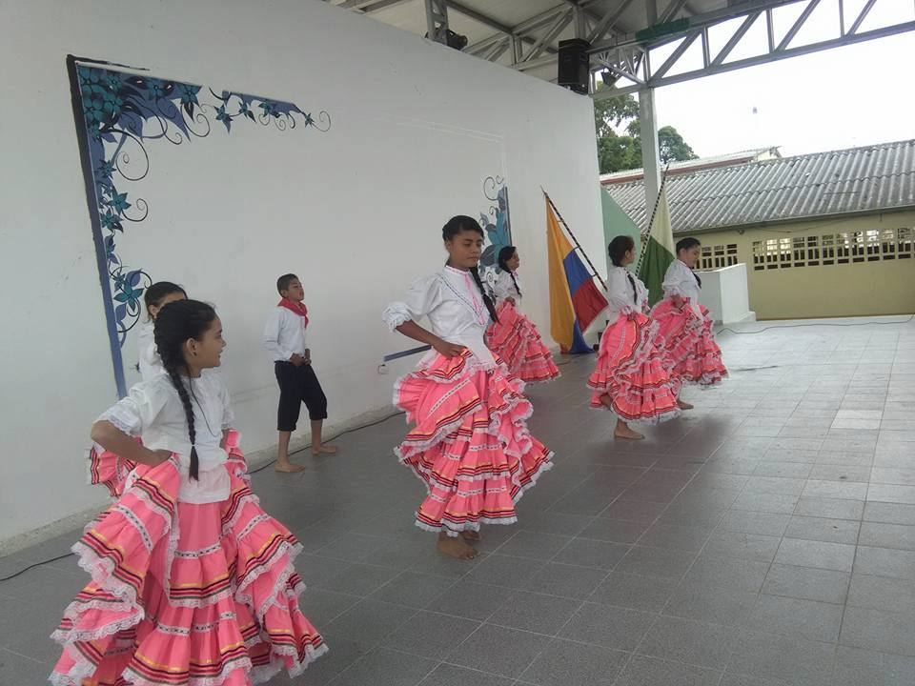
A continuación algunas de las actividades que se realizan en la ENSVI
ESCUELA NORMAL SUPERIOR VILLAHERMOSA RENDICION DE CUENTAS 2018 Circular 018 Sedtolima

Slide 9
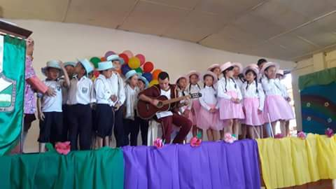
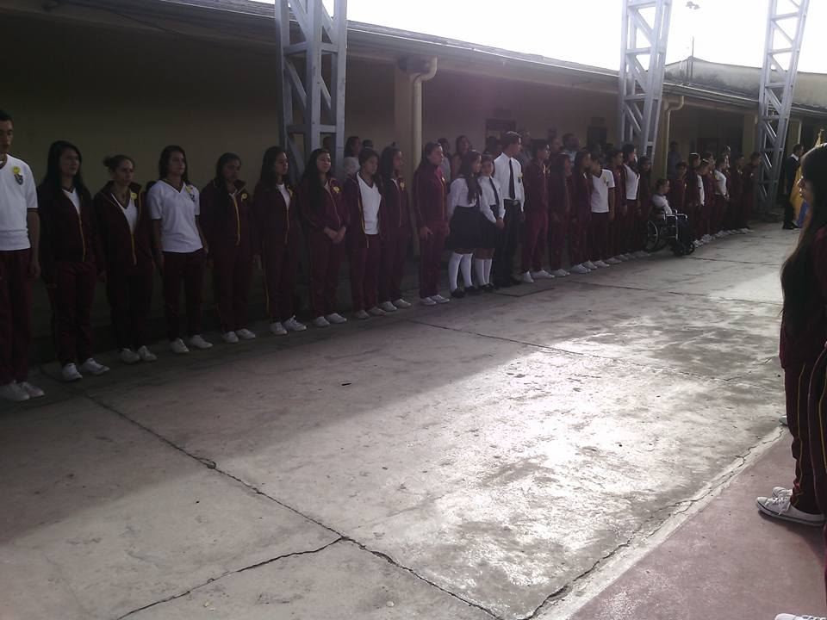
ESCUELA NORMAL SUPERIOR VILLAHERMOSA RENDICION DE CUENTAS 2018 Circular 018 Sedtolima

Slide 10
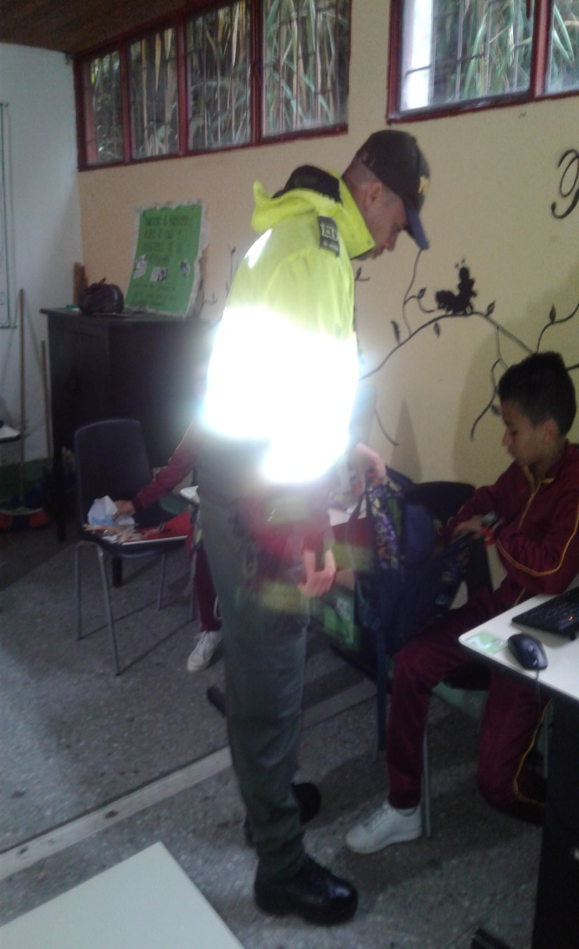
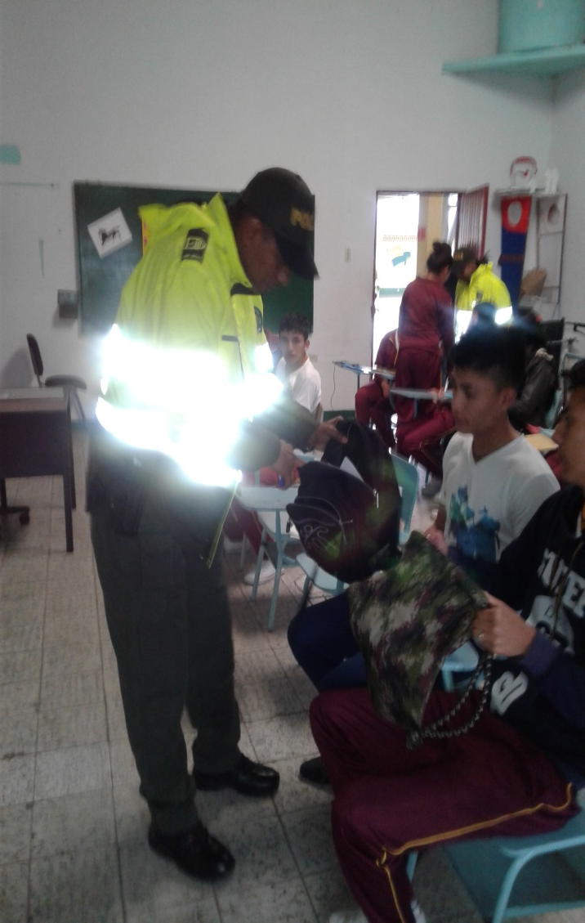
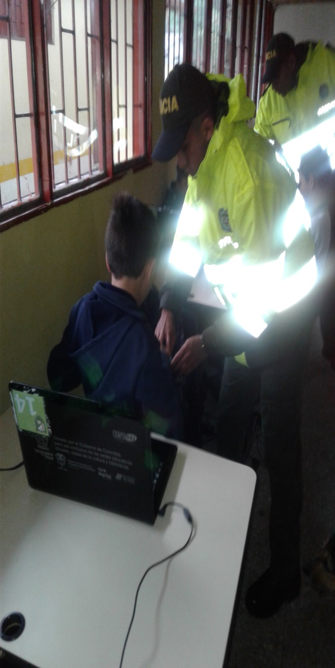
ESCUELA NORMAL SUPERIOR VILLAHERMOSA RENDICION DE CUENTAS 2018 Circular 018 Sedtolima

Slide 11
GRACIAS
☺

